Slide 1
Обучение детей звуко-слоговому анализу и синтезу

Slide 2
I этап
Развитие фонематического слуха:
- узнавание и различение неречевых звуков
- узнавание и различение речевых звуков

Slide 3
II этап
Развитие фонематического восприятия, как подготовка к овладению элементарными навыками письма и чтения

Slide 4
ФОНЕМАТИЧЕСКИЙ СЛУХ – это особый вид человеческого слуха, позволяющий различать фонемы (звуки) родного языка.
ЭТА СПОСОБНОСТЬ ВРОЖДЕННАЯ!

Slide 5
ФОНЕМАТИЧЕСКИЙ СЛУХ ВКЛЮЧАЕТ
В СЕБЯ:
1. способность слышать есть данный звук в слове или нет;
2. способность различать слова, в которые входят одни и те же фонемы, расположенные в разной последовательности;
3. способность различать близко звучащие, но разные по значению слова.

Slide 6

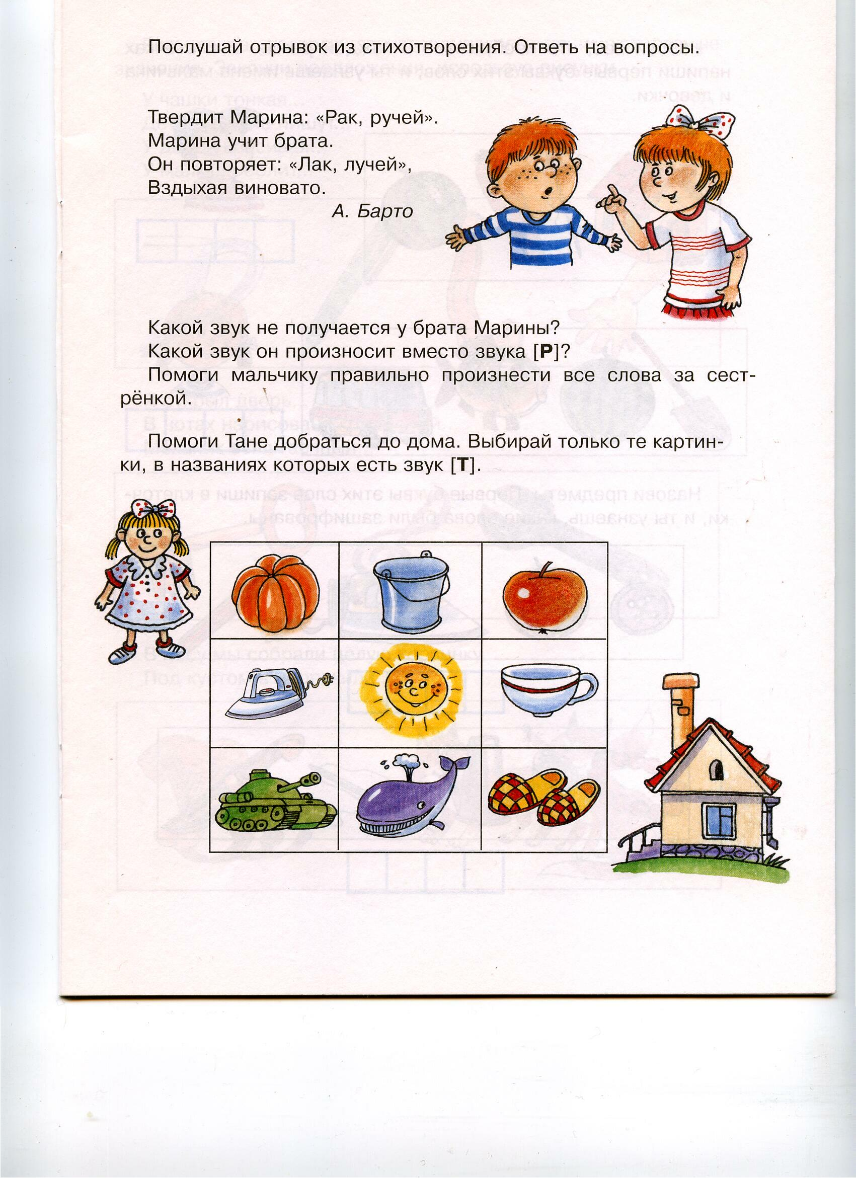
Помоги Тане добраться до дома.
Выбирай только те картинки, в названиях которых есть звуки т, ть .

Slide 7
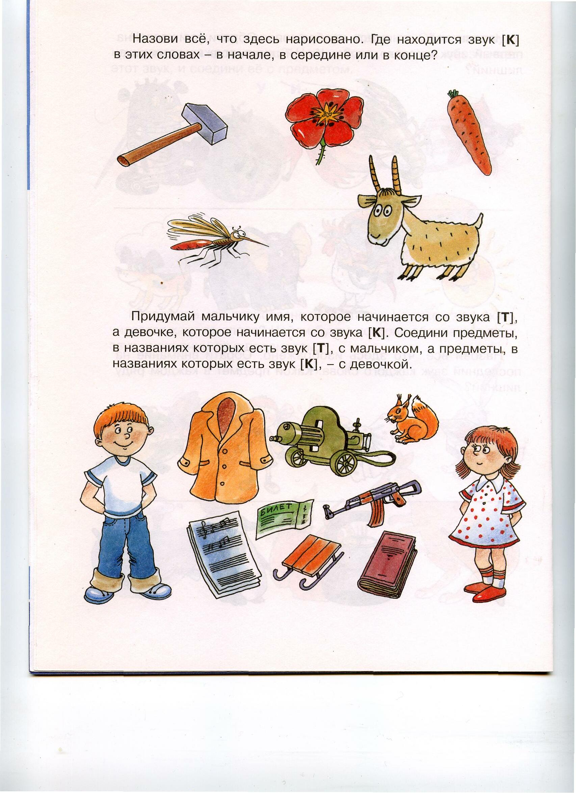

Slide 8
ФОНЕМАТИЧЕСКОЕ ВОСПРИЯТИЕ ВКЛЮЧАЕТ В СЕБЯ:
1.Умение определить первый / последний звук в слове
2.Умение определить место звука в слове
(начало, середина, конец)
3.Умение определить линейную последовательность звуков в слове
4.Умение определить количество звуков в слове
ЭТА СПОСОБНОСТЬ ПРИОБРЕТЕННАЯ!

Slide 9
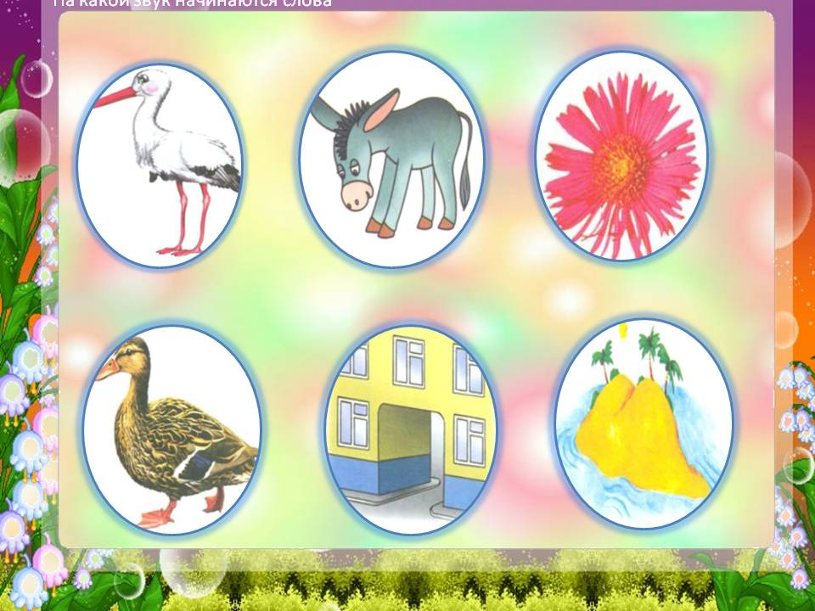

Slide 10
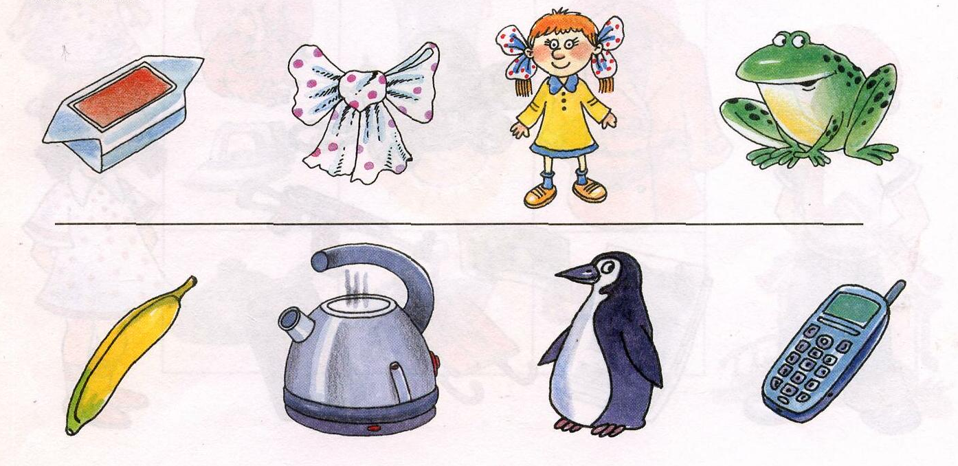
Назови всё, что нарисовано на картинке.
На какой звук оканчивается каждое слово?
Какой предмет в каждом ряду лишний?

Slide 11







ГДЕ СПРЯТАЛСЯ ЗВУК к В СЛОВЕ?

Slide 12
ГДЕ СПРЯТАЛСЯ ЗВУК к В СЛОВЕ?

Slide 13


Выбери картинку, в названии которой 5 звуков.

Slide 14

1
2
3
4

Slide 15

Определение последовательности звуков в слове
Выделять последовательность звуков нужно при помощи неоднократного произнесения слова с последовательным интонированным выделением каждого звука.
РРРРРАК
РАААААК
РАККККК

Slide 16
ПРИ ЧТЕНИИ ТИПИЧНЫ ОШИБКИ:
1. трудности слияния звуков в слоги и слова;
2. взаимные замены фонетически или артикуляционно близких согласных звуков (свистящих - шипящих, твёрдых - мягких, звонких – глухих);
3. побуквенное чтение;
4. искажение слоговой структуры слов;
5. слишком медленный темп чтения;
6. нарушения понимания прочитанного.

Slide 17
К НЕДОСТАТКАМ ПИСЬМА ОТНОСЯТСЯ:
замены букв, пропуски гласных;
пропуски согласных в их стечении;
слияние слов на письме;
раздельное написание частей одного слова;
пропуски, перестановки слогов;
орфографические ошибки.

Slide 18
Под звуковым анализом слова понимается определение порядка следования звуков в слове, установление различительной роли звука, основных качественных характеристик звука.

Slide 19
Знакомство с гласными звуками

Slide 20
Гласные звуки а о у ы и э
При произнесении гласных нам ничто не мешает: ни губы, ни зубы, ни язык. Воздух проходит свободно, не встречая преград.

Slide 21
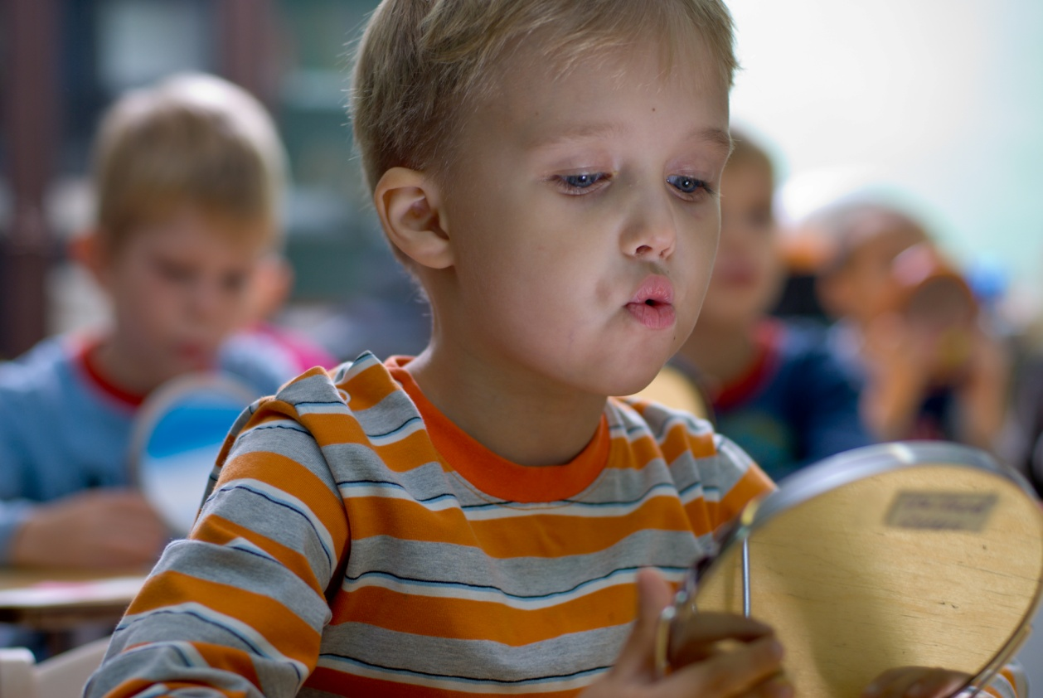
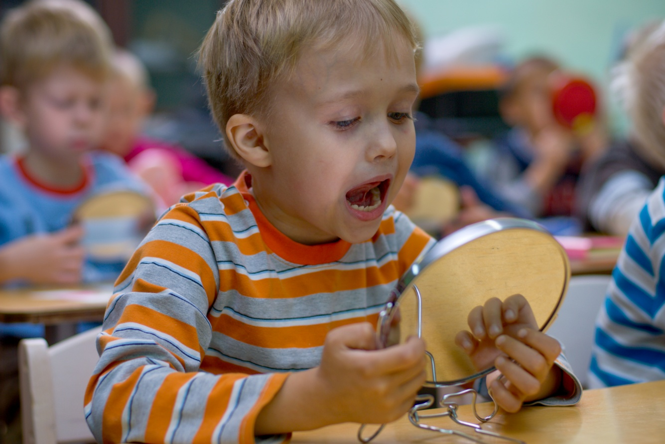

Slide 22
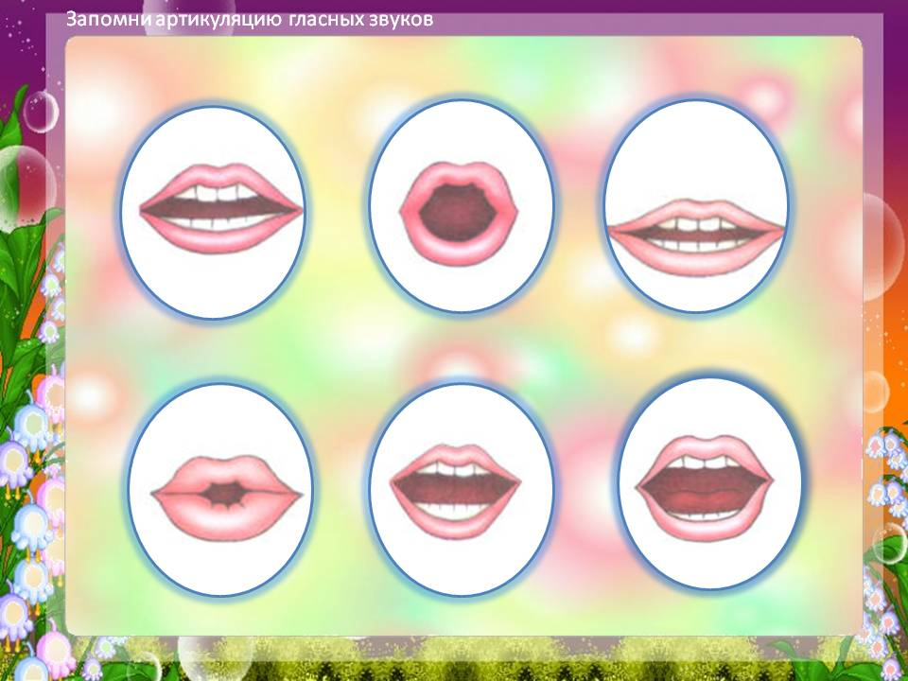

Slide 23

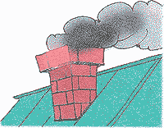

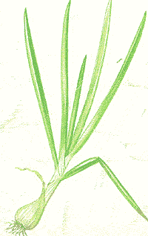


Дети находят гласные звуки в трехзвуковых словах.

Slide 24
и
ы
э
у
а
о

Slide 25
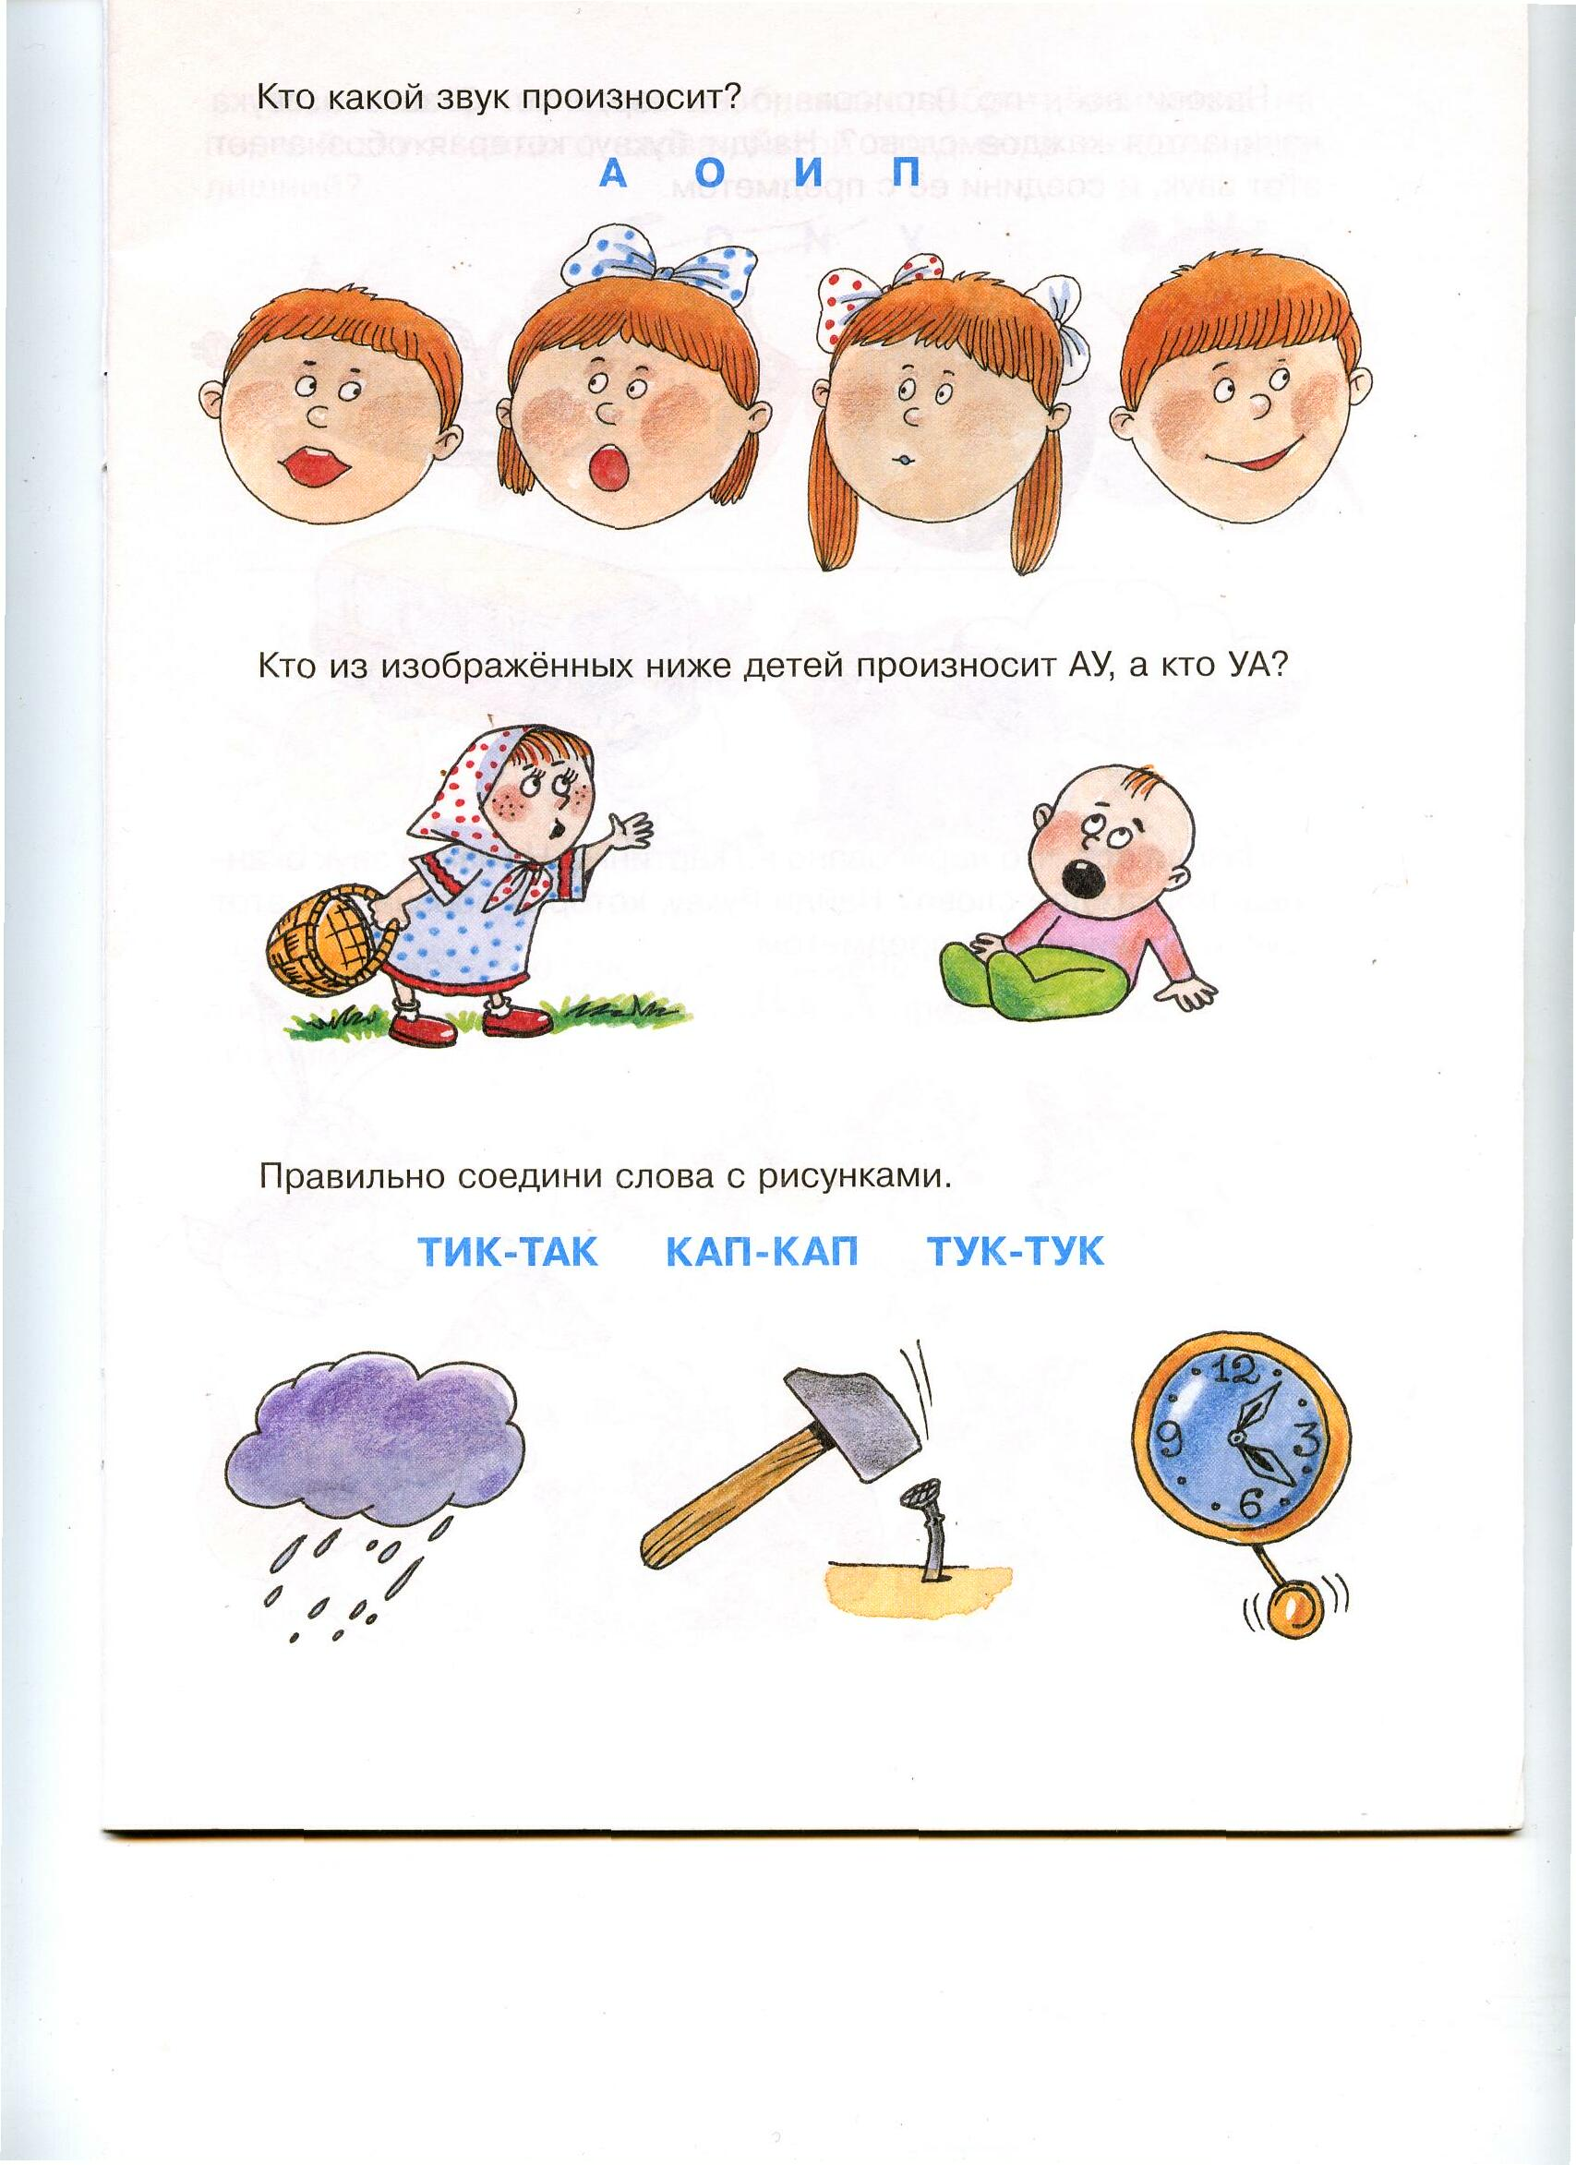
ЗВУКОВОЙ АНАЛИЗ И СИНТЕЗ ЗВУКОСОЧЕТАНИЙ
Кто из детей произносит АУ, а кто УА?
АУ!
УА!

Slide 26
Знакомство с согласными звуками

Slide 27
Звуки, при образовании которых воздух не проходит свободно, встречает препятствия, называются согласными.
Твердый согласный звук обозначается синей фишкой.
Мягкий согласный звук обозначается зеленой фишкой.

Slide 28

Согласные звуки могут звонкими и глухими

Slide 29

Представление слова в виде модели
Реально представить слово дает
возможность картинка-схема его
звукового состава. На ней помещается
рисунок-предмет, под которой ряд клеточек,
которые последовательно
заполняются фишками (цветными).
Количество клеточек соответствует количеству звуков в слове.

Slide 30
Деление слов на слоги

Slide 31
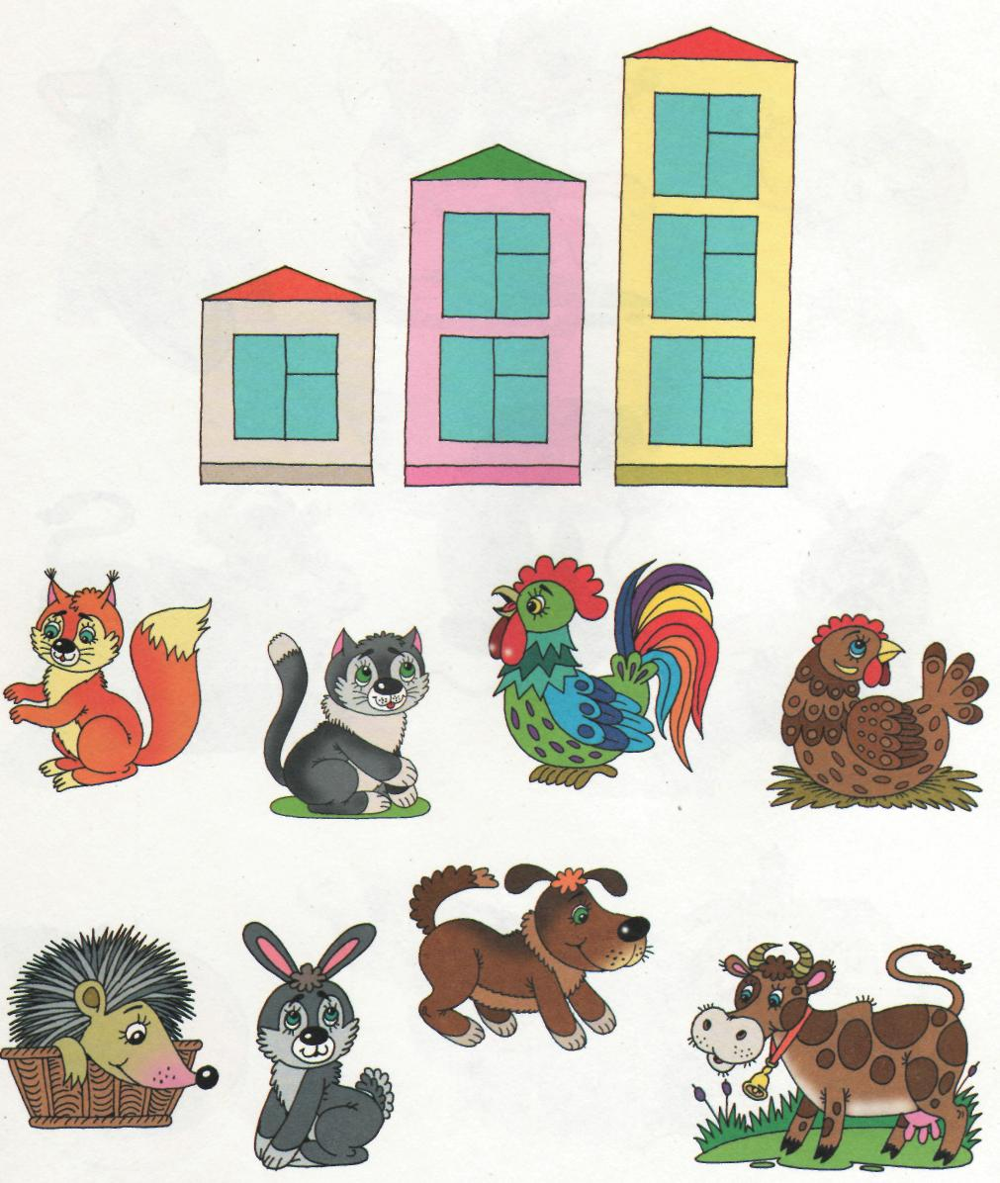

Slide 32
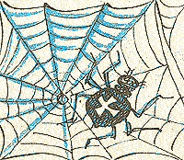
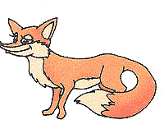
Закрепление навыка звукового анализа слов

Slide 33

Измени схему
Выполните звуковой анализ слова ЖУК
Измените схему так, чтобы получилось слово ЖУКИ

Slide 34
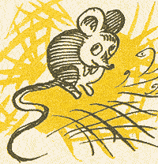
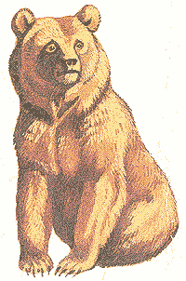
Выполните звуковой анализ слова МЫШКА
Измените схему так, чтобы получилось слово МИШКА

Slide 35
Знакомство с буквами

Slide 36
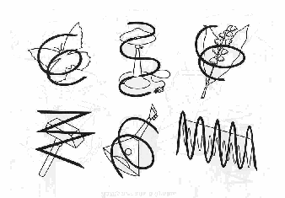
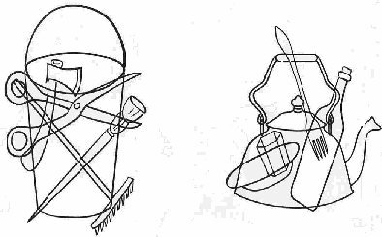

Slide 37
«Что изменилось?»

Slide 39
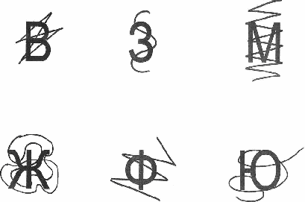


Slide 40
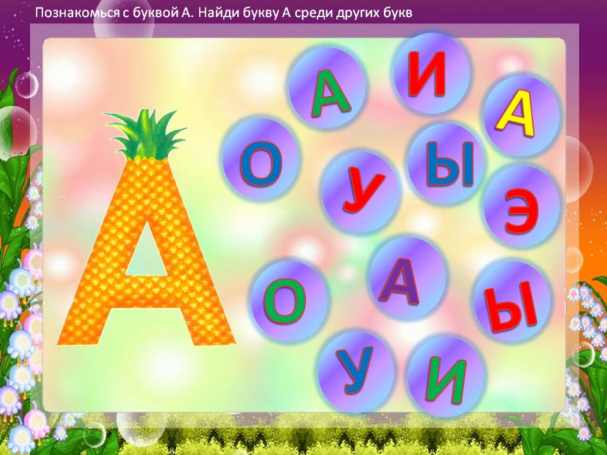

Slide 41

«Найди и обведи все буквы Э»

Slide 42
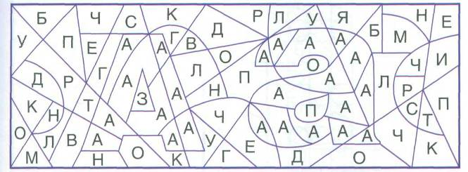

Slide 43
Спасибо
за
внимание!!!

